Slide 1
epidemia
Andrzej M. Fal
Kierownik: Klinika Alergologii,
Chorób Płuc i Chorób Wewnętrznych
CSK MSWiA w Warszawie
Dziekan: Wydział Lekarski UKSW

Slide 2
Unde venimus?

Slide 4
Ubi sumus?
https://www.worldometers.info/coronavirus/#countries (22.10.2020)

Slide 5
https://www.worldometers.info/coronavirus/#countries (22.10.2020)

Slide 6
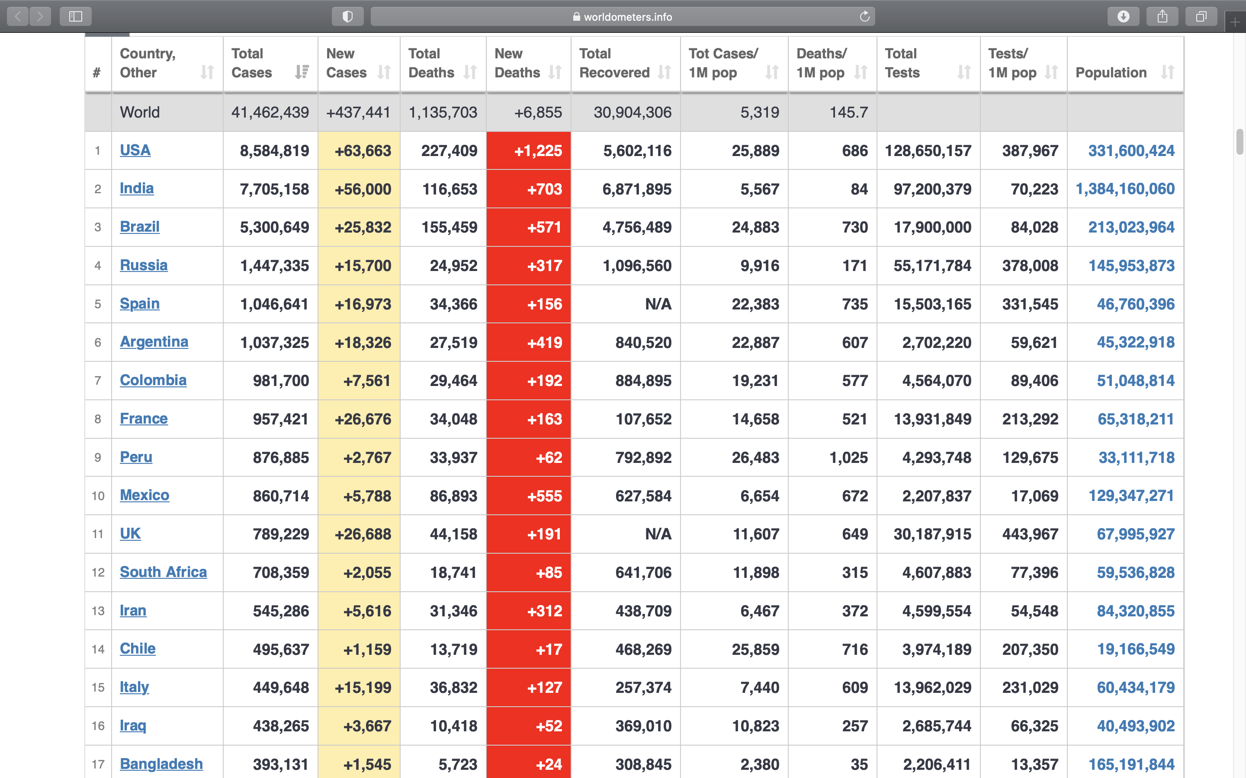
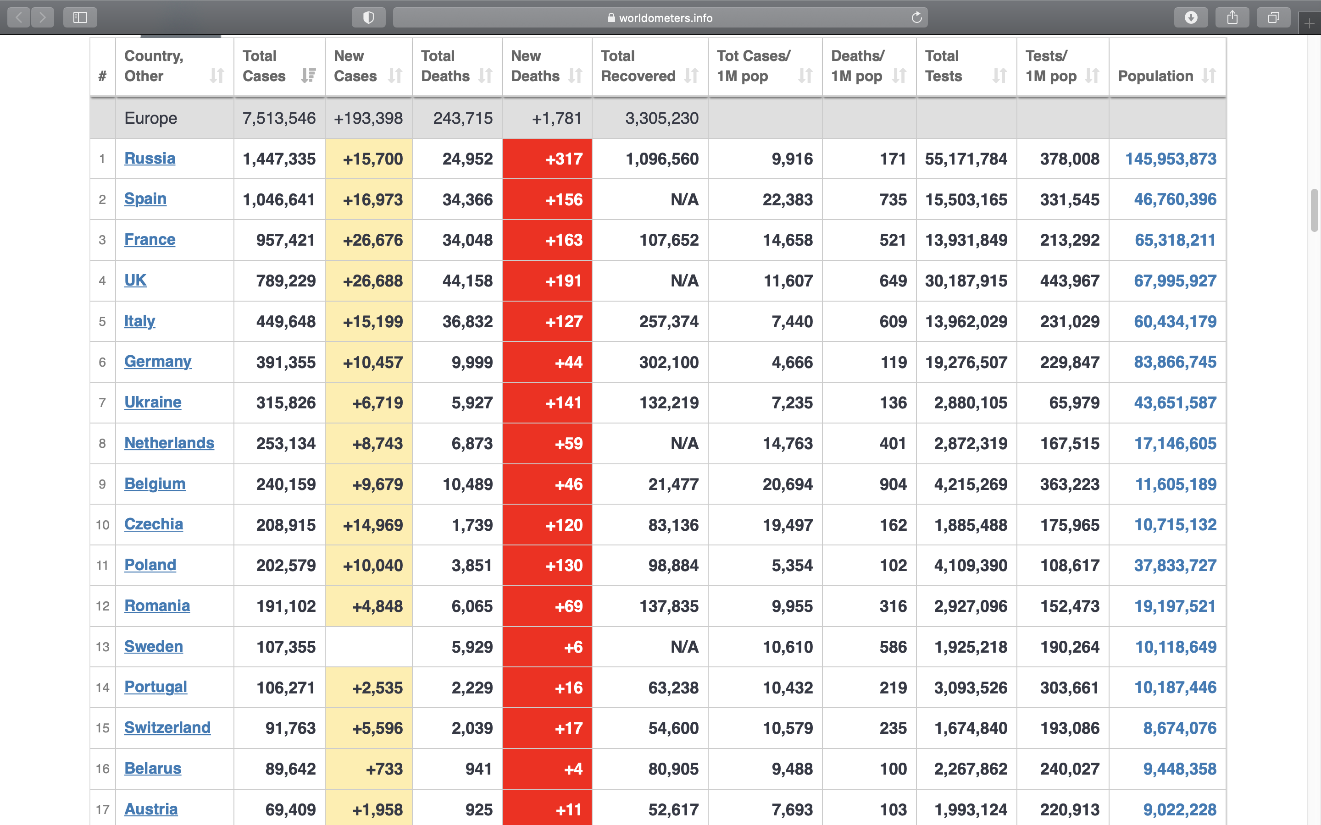
Całkowita liczba stwierdzonych zakażeń SARS-CoV-2; 22.10.2020
Świat i Europa

Slide 7
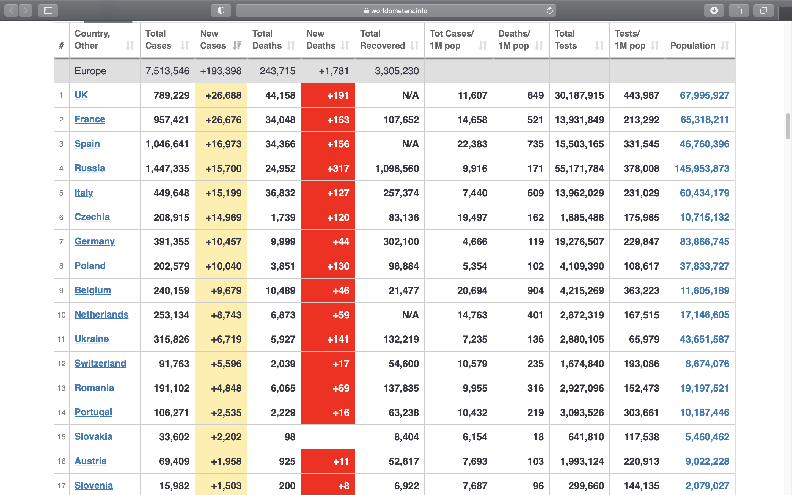
EUROPA SARS-CoV-2
Przyrost nowych zakażeń (22.10.2020)
Całkowita liczba stwierdzonych zakażeń (22.10.2020)
1 | Sweden | 107,355 | +882 | 5,923 |  | N/A | 10,610 | 585 | 1,925,218 | 190,264 | 10,118,649

Slide 8
Dlaczego są różnice w przebiegu epidemii
Czynnik populacyjny – epidemiologiczny (odporność nabyta, wrodzona)
Czynnik populacyjny – społeczny (zwyczaje, higiena, gęstość zamieszkania)
Czynnik nadzoru – wprowadzenie i egzekucja przepisów prewencyjnych
Stan zabezpieczenia najbardziej narażonych
Stan „służby” zdrowia

Slide 9
prognoza Quo vadimus?

Slide 11
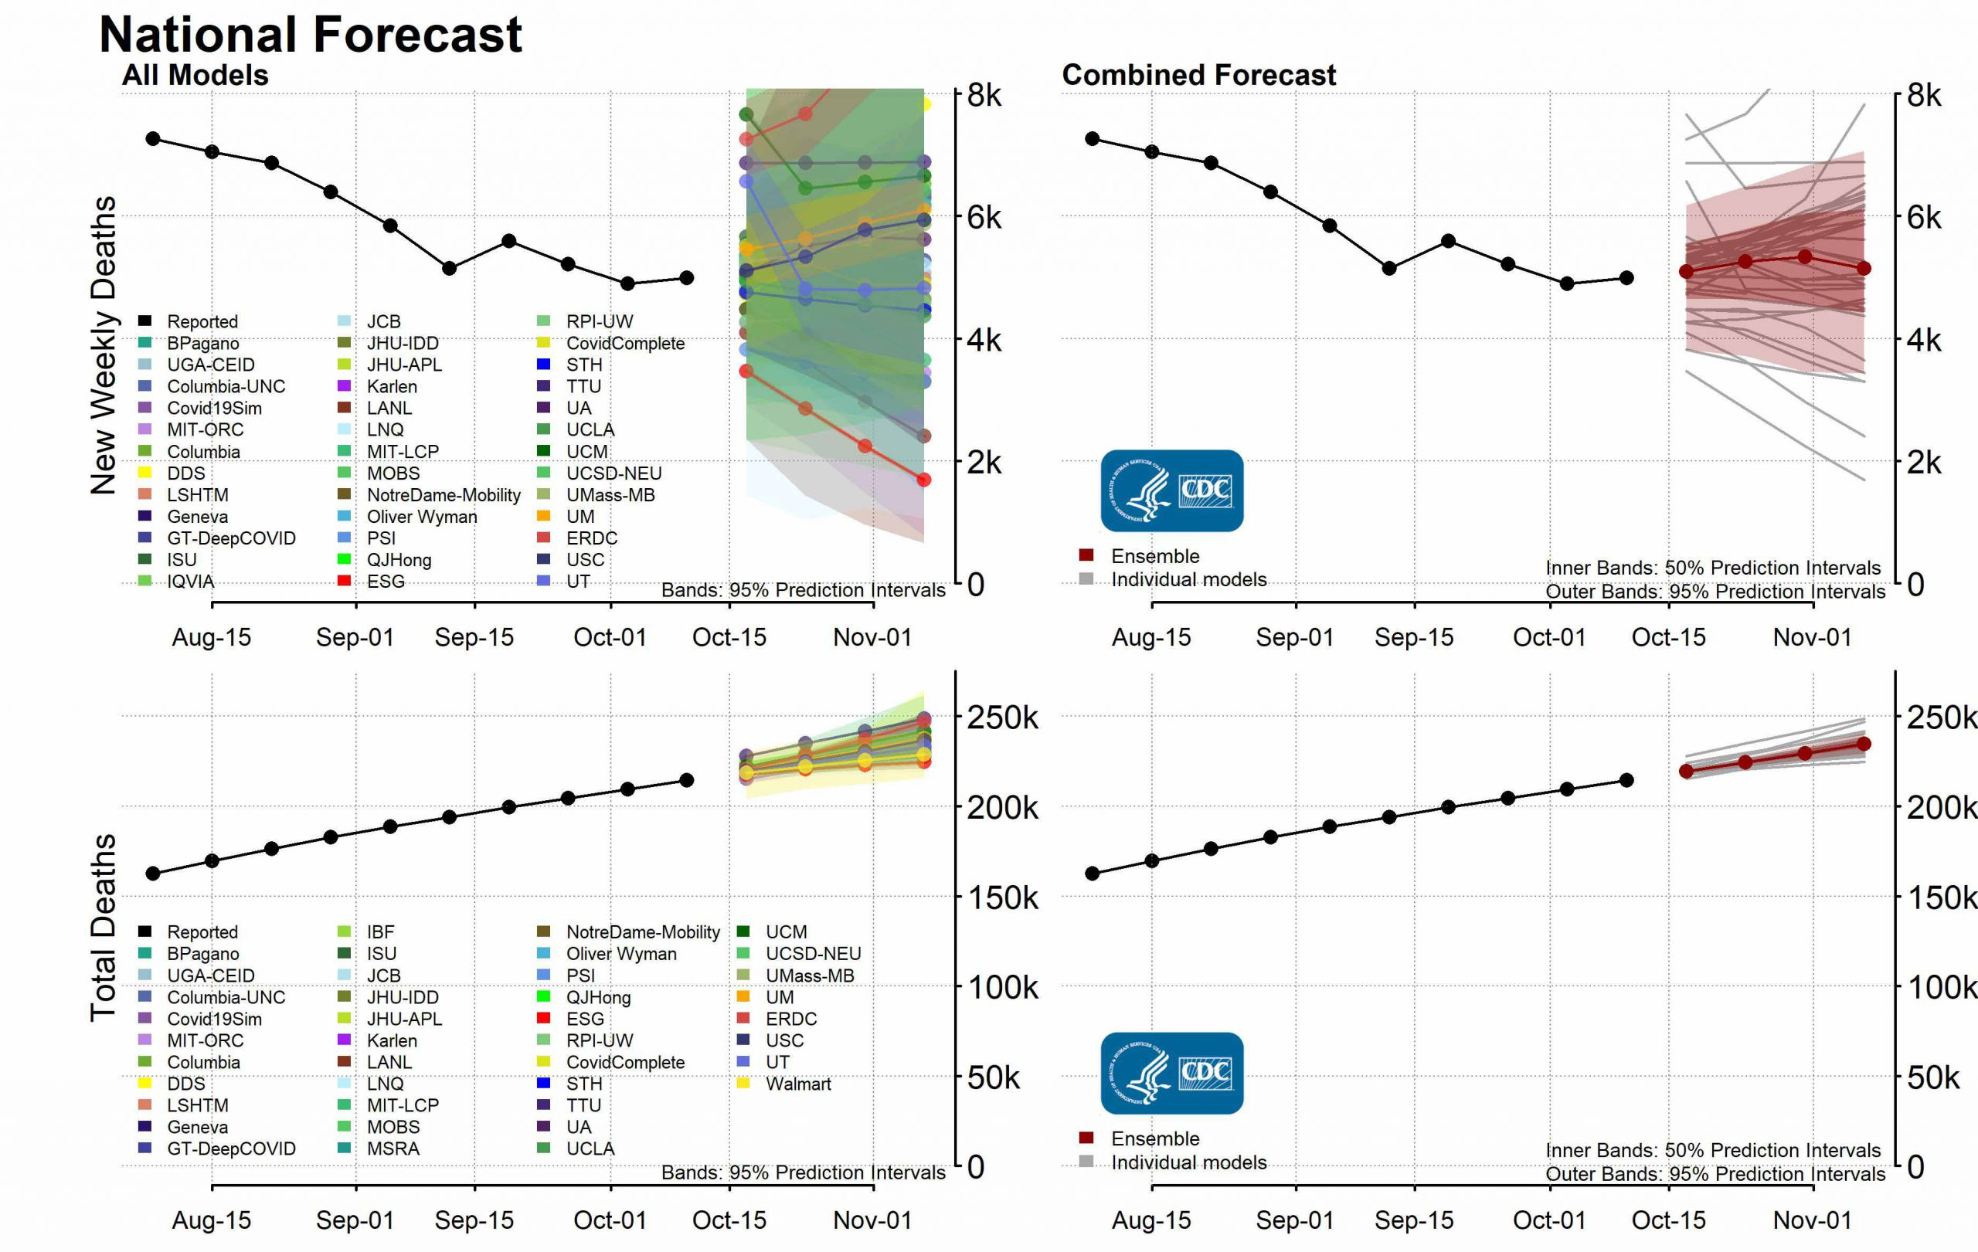
https://www.cdc.gov/coronavirus/2019-ncov/covid-data/forecasting-us.html; accessed 20.10.2020

Slide 13
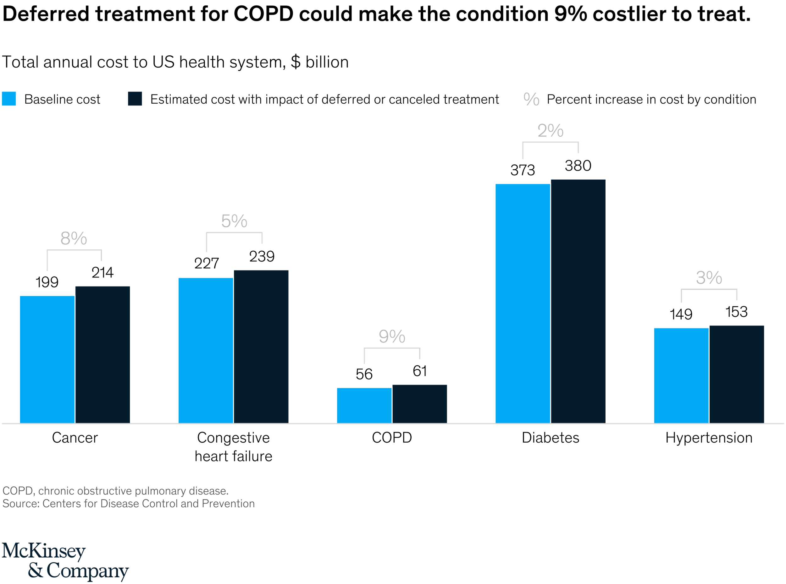

Slide 14
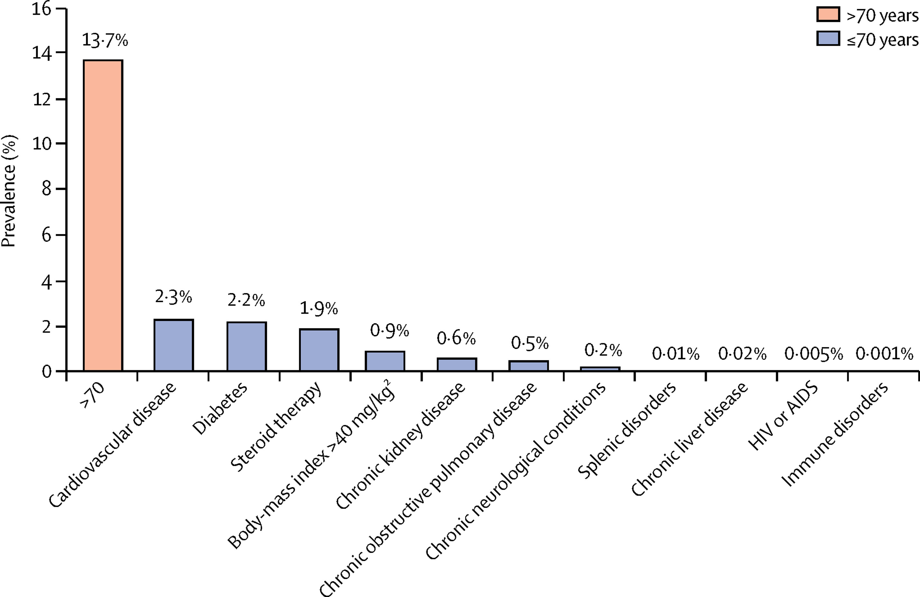
Nieinfekcyjne choroby przewlekłe są powodem 41 milionów zgonów w roku,
Choroby sercowo naczyniowe odpowiadają za 17,9 milionów zgonów rocznie.
Nowotwory – 9,0 miliona
Choroby przewlekłe układu oddechowego – 3,9 miliona …
W trakcie 10 m-cy pandemii COVID-19
z powodu SARS-CoV-2
zmarło 1,2 mln osób
z powodu NCD –
ok. 33,5 miliona osób
https://www.who.int/news-room/fact-sheets/detail/noncommunicable-diseases
Prevalence of underlying conditions associated with high mortality
in COVID-19 infection (n=3 862 012)
The Lancet 2020 3951715-1725DOI: (10.1016/S0140-6736(20)30854-0)

Slide 15
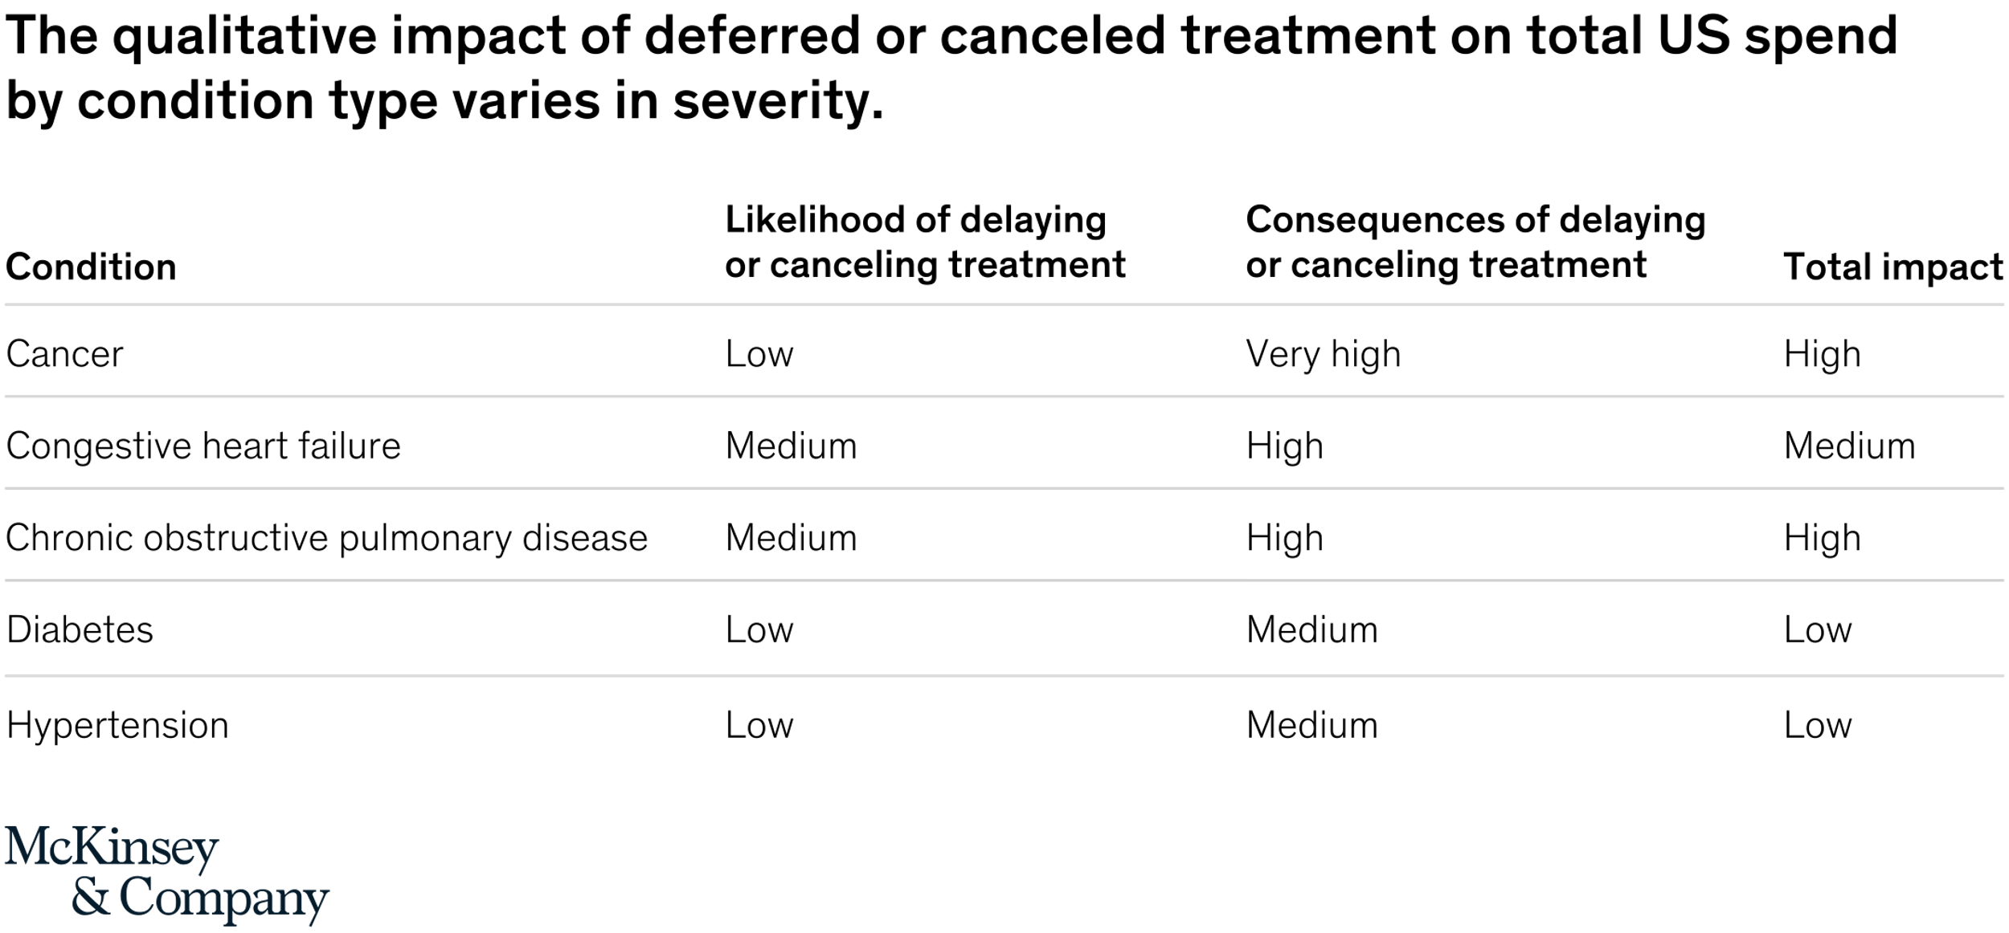

Slide 16
Całkowite koszty przewlekłych chorób niezakaźnych w Polsce stanowią 4,3% PKB (2014) (w tym koszty pośrednie to 3,8% PKB)
(Leśniowska J, 2018)
Wydatki na świadczenia związane z niezdolnością̨ do pracy (ZUS wraz z wypłatami z FUS) - 36 mld zł (ok. 1,9% PKB), w tym
koszt absencji chorobowej finansowanej z FUS (2016) – 16,3 mld zł.
(https://www.zus.pl/documents/10182/39540/Wydatki+na+świadczenia+z+ubezpieczeń+społecznych+związane+z+niezdolnością+do+pracy+w+2016+r.pdf/e806a70c-4096-4d59-8536-421868f094f9 )
Budżet NFZ 2019 (wersja 08.2019)
0,2%

Slide 17
leki szczepienia

Slide 18
https://clinicaltrials.gov/ct2/results?cond=Covid19&Search=Apply&recrs=a&recrs=d&age_v=&gndr=&type=Intr&rslt=&phase=2, accessed 22.10.2020

Slide 19
News
UK and hVIVO to develop Covid-19 human study model
21 October 2020 (Last Updated October 21st, 2020 11:56)
The UK Government has signed a contract with Open Orphan subsidiary hVIVO for the development of a Covid-19 human challenge study model.
https://www.pharmaceutical-technology.com/news/uk-hvivo-covid-19/

Slide 20
Około 240 szczepionek jest w różnej fazie badań rozwojowych.
40 z nich już w badania klinicznych (fazy 2/3)
9 w końcowych stadiach badań.
Pfizer
Prawdopodobny koniec badania – październik/listopad. 2022
Dwa lata monitoringu bezpieczeństwa
Akceptacja FDA, EMA etc.
https://www.pfizer.com/news/hot-topics/an_open_letter_from_pfizer_chairman_and_ceo_albert_bourla
AstraZeneca (z OXFORD University)
Prawdopodobny koniec badania – październik 2021
Badania dwukrotnie już przerywano.
Dwa lata monitoringu bezpieczeństwa
Akceptacja FDA, EMA etc. EMA rozpoczęła już tzw. rolling review.
Johnson&Johnson
Prawdopodobny koniec badania – październik 2023
Badania obecnie zawieszone.
Dwa lata monitoringu bezpieczeństwa
Akceptacja FDA, EMA etc. EMA rozpoczęła już tzw. rolling review.
https://www.ft.com/content/6ea4c5e4-abc8-4b7a-8fe2-64ad22ea3978

Slide 22
http://www3.weforum.org/docs/WEF_COVID_19_Risks_Outlook_Special_Edition_Pages.pdf

Slide 23
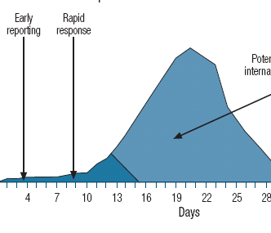

Slide 24
Efekty pandemii – w zdrowiu i systemie opieki zdrowotnej
Negatywne
Wzrost popytu na usługi medyczne (specjalistyczne)
Pogorszenie wskaźników zdrowotnych populacji
Obniżenie oczekiwanej długości życia?
Pozytywne
Wzrost „wyszczepialności”
Poprawa higieny życia
Skokowy rozwój telemedycyny, edukacji zdalnej etc.
Rozwój R&D w farmacji (także uniwersyteckiej)
Wzrost dodatkowych (dobrowolnych) ubezpieczeń zdrowotnych?

Slide 25
Dum spiramus speramus

Slide 26
Money.pl (20.20.2020)
https://www.mckinsey.com/business-functions/risk/our-insights/covid-19-implications-for-business (30.09.2020)

